Slide 1
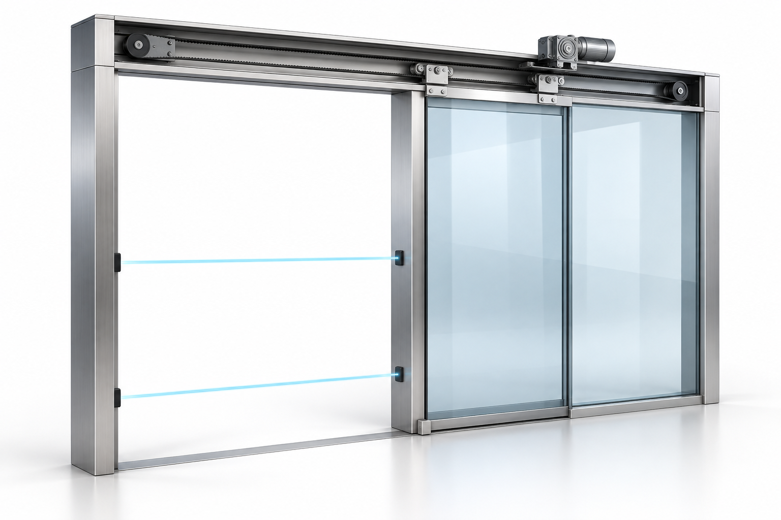
ระบบประตูเลื่อนอัตโนมัติ
พร้อมตรวจจับสิ่งกีดขวาง
Sliding Door Safety Control
กลุ่มที่ 1
66362416 นายธีรภัทร ภู่ระย้า ลำดับที่ 4
66363116 นางสาวปราณปรียา ศรียอง ลำดับที่ 7
อาจารย์ที่ปรึกษา ดร.แสงชัย มังกรทอง
ภาพจำลองเพื่ออธิบายหลักการของชุดสาธิต

Slide 2
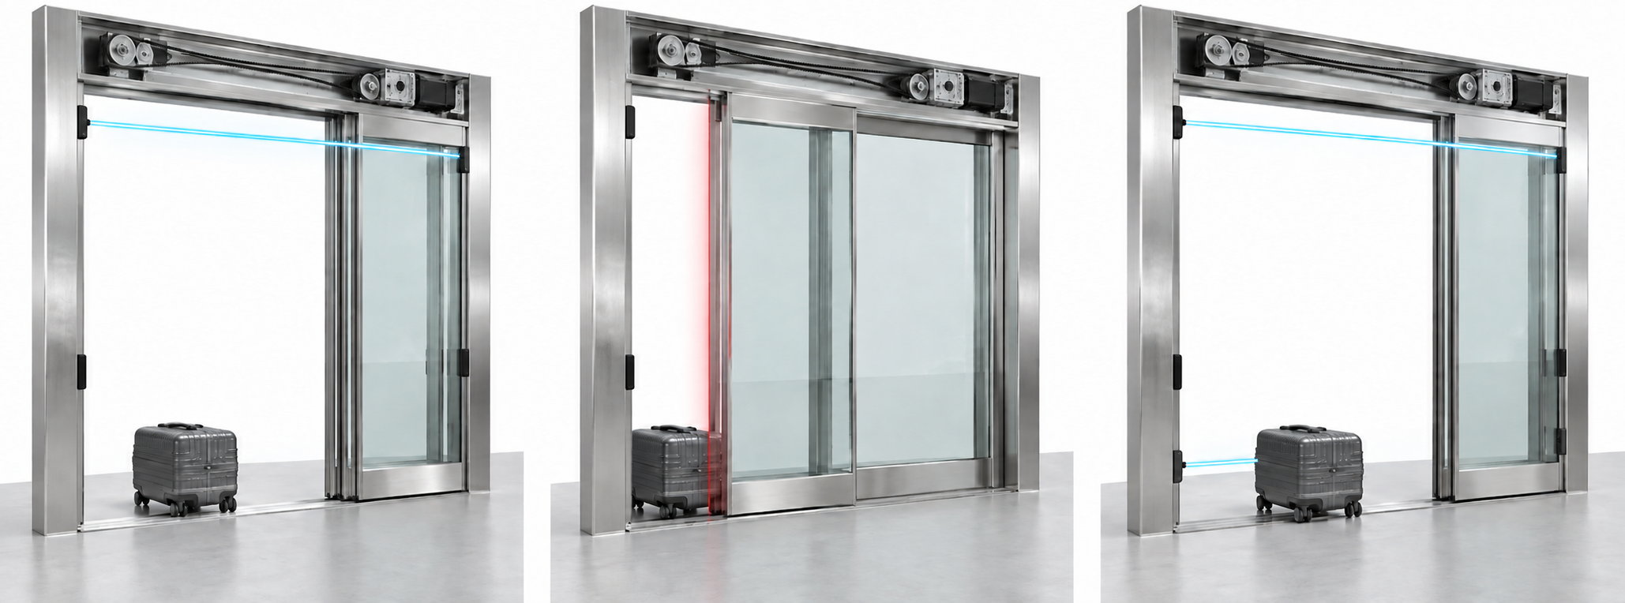
ปัญหาเดิมและแนวทางแก้ไข
เปรียบเทียบการตอบสนองเมื่อมีสิ่งกีดขวางค้างอยู่ในช่องประตู
ระบบเดิม: ตรวจไม่พบวัตุขนาดเล็ก
ระบบที่เสนอ: ตรวจจับสองระดับ
หมดเวลาแล้วปิด แม้สิ่งกีดขวางยังอยู่ในทางผ่าน
ตรวจพบลำแสงถูกบังขณะปิด แล้วสั่งเปิดประตูกลับ
หมดเวลาเปิดค้าง
วัตถุเล็กไม่ถูกตรวจพบ
ปิดต่อ เสี่ยงหนีบค้าง
ลำแสงถูกบัง
ตัดแรงขับทันที
พร้อมเสียงเตือน
พัก 200 ms
แล้วเปิดกลับจนสุด
การตัดแรงขับเริ่มเมื่อระบบตรวจพบ ส่วนระยะหยุดของบานประตูต้องวัดกับกลไกจริง
01

Slide 3

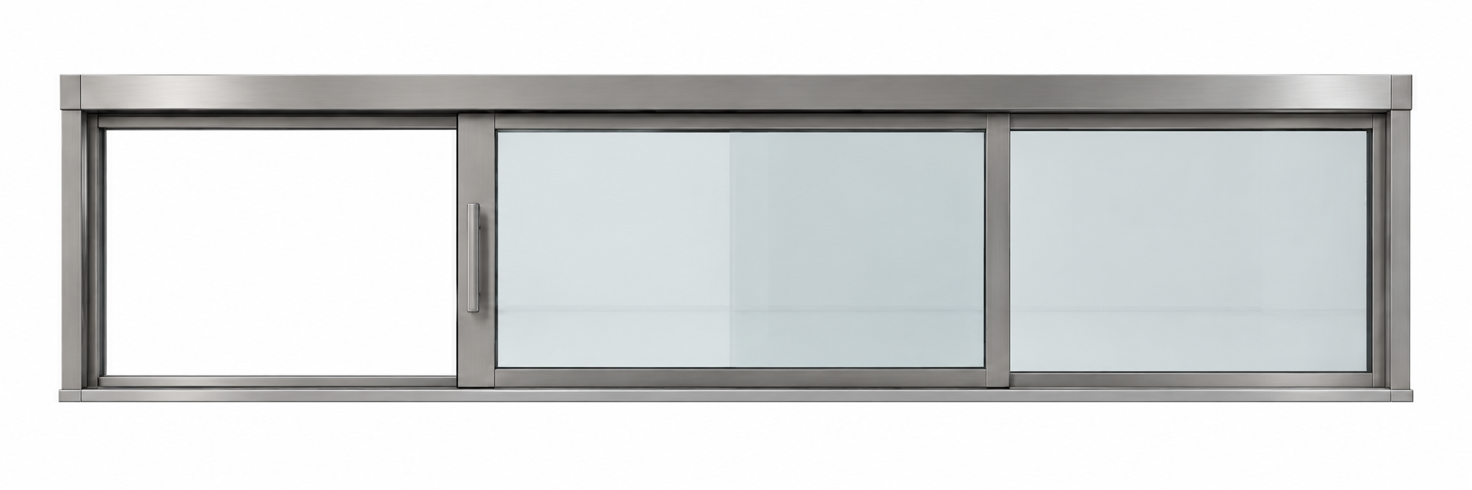

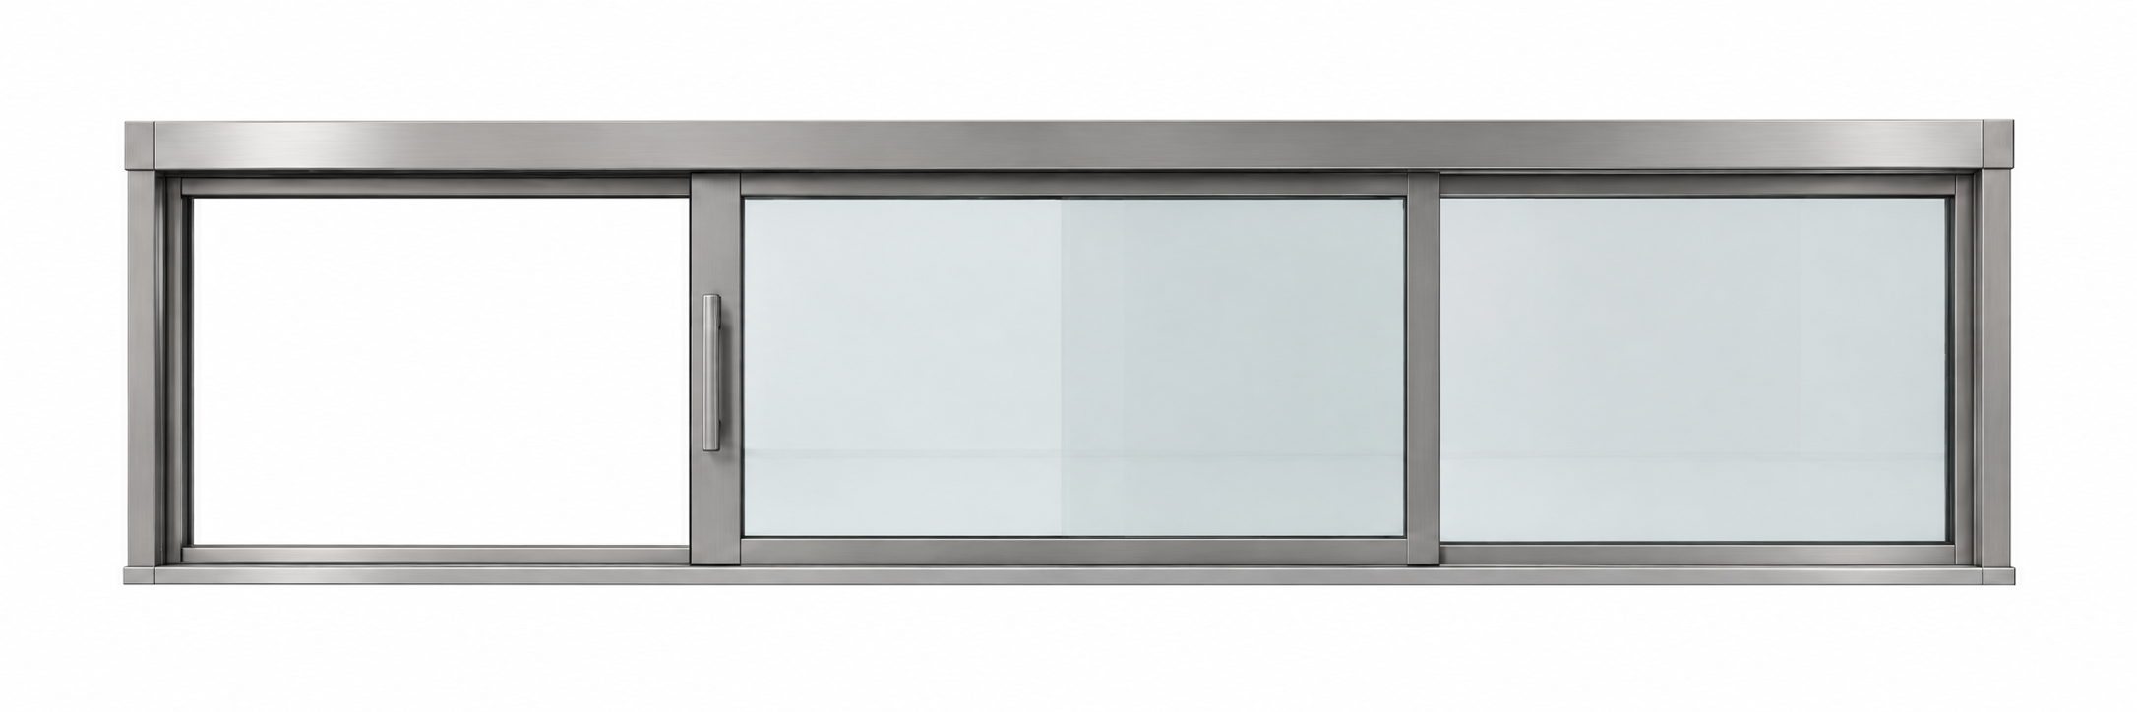
สถานะการทำงานและตำแหน่งประตู
สถานะปกติอยู่กลางผัง ส่วนการพักมอเตอร์และความผิดปกติแยกไว้ด้านข้าง
เริ่มที่ LO = 0
START
CLOSED
OPENING
CLOSED
LC = 0
กดปุ่ม 20 ms
ปิดสนิท
หยุดครบ 200 ms ก่อนรับคำสั่ง
Reset ผ่านเงื่อนไข
LC = 0
LO = 0
OPENING
กำลังเปิด
FAULT
CLOSING
ว่างต่อเนื่อง 3 s
HOLD
HOLD
เปิดสุด
ทุกสถานะตรวจ E-stop
เดินทางเกิน 5 s
หรือลิมิตผิดปกติ
ให้เข้า FAULT
ถูกบังหรือกดปุ่ม
LO = 0
CLOSING
REV_WAIT
REOPEN
กำลังปิด
ครบ 200 ms
i
START ไม่ทราบตำแหน่งหรือพบลิมิตทั้งสองพร้อมกัน ให้ตัดแรงขับและเข้า FAULT
02

Slide 4
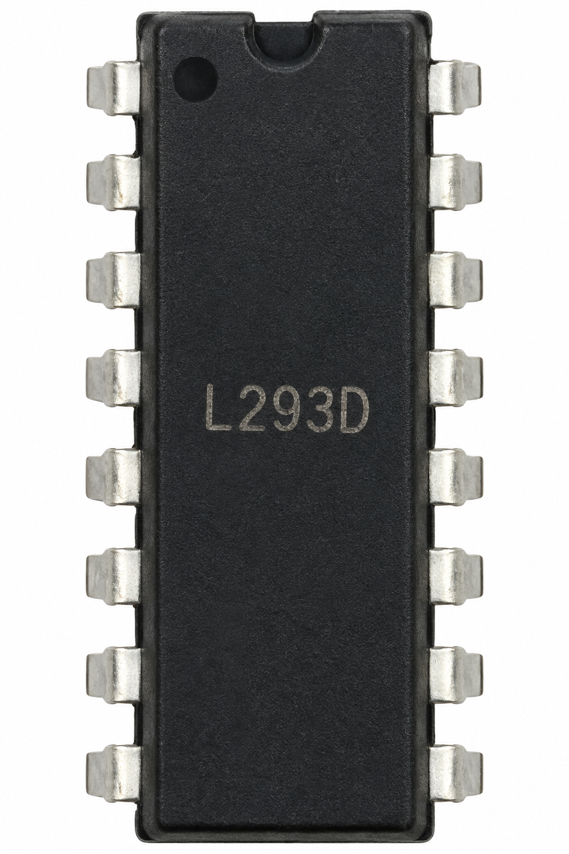
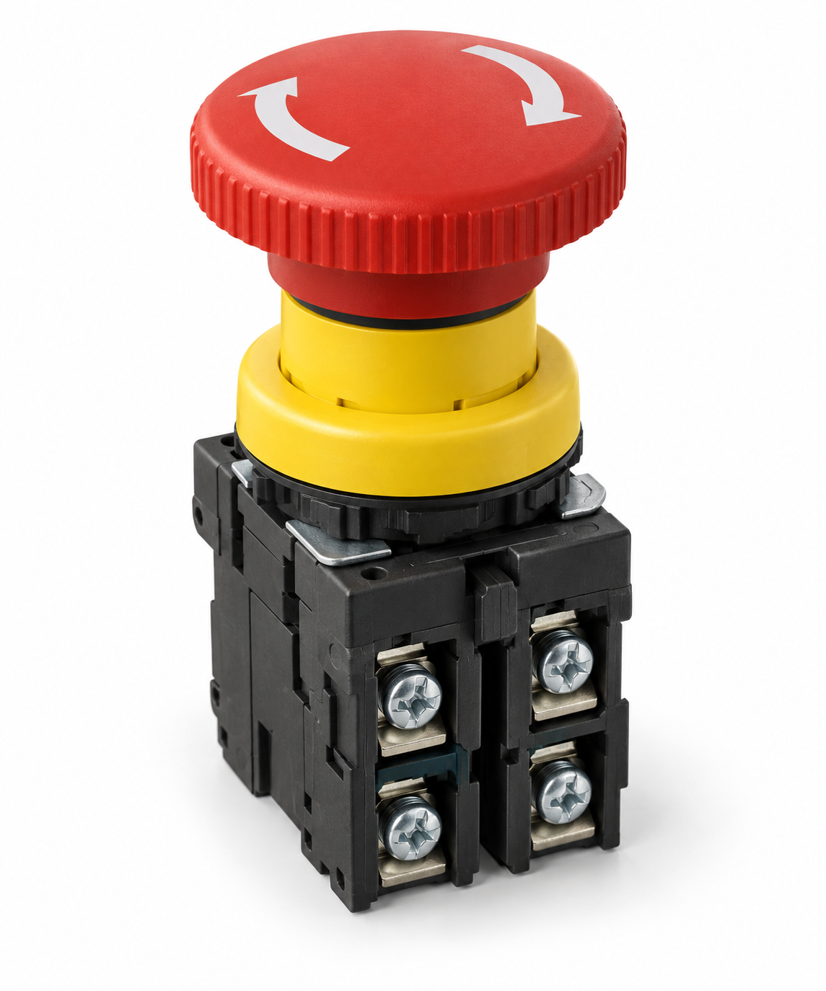
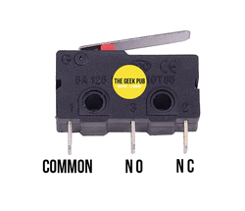
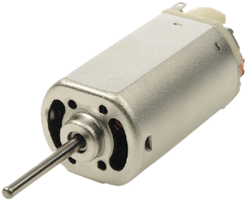
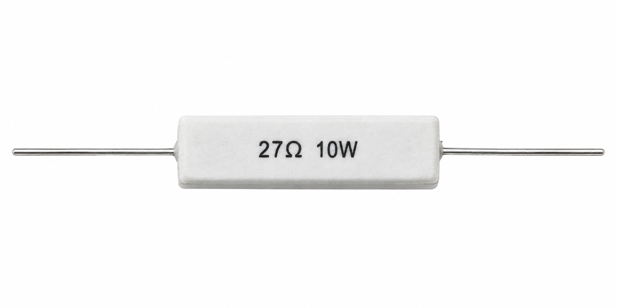
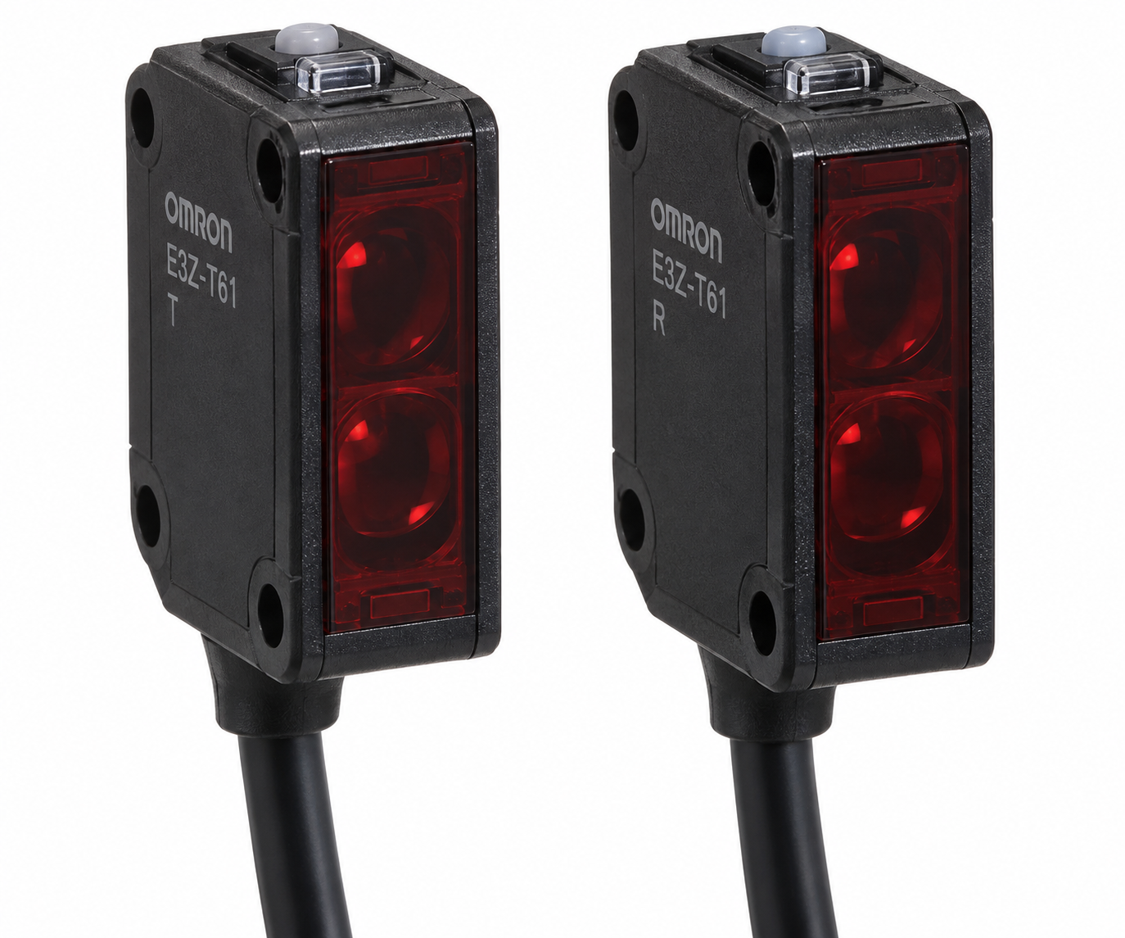
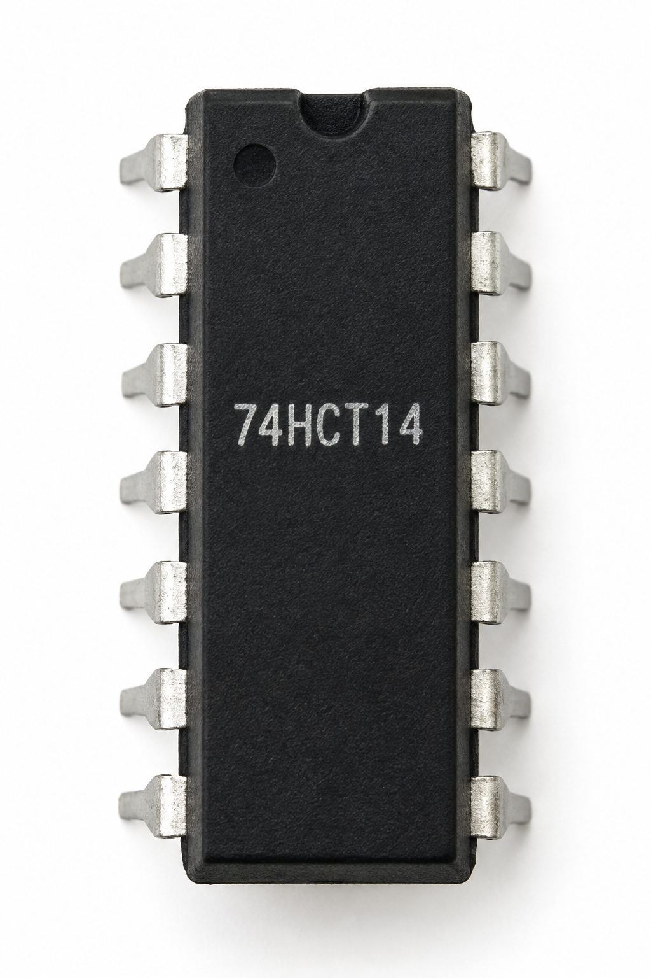
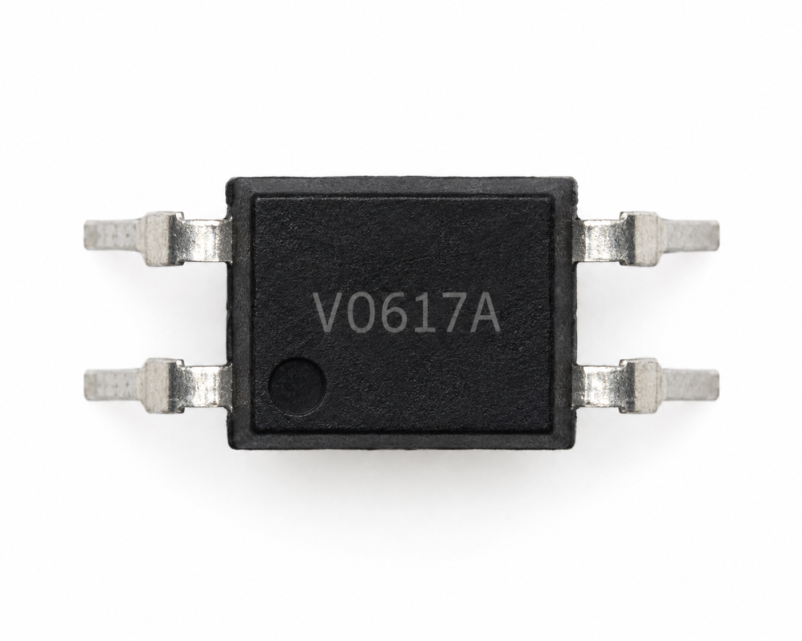

ผังการเชื่อมต่อฮาร์ดแวร์
ชื่อสัญญาณเดียวกัน เช่น IN1 เชื่อมถึงกัน แม้ไม่ได้ลากสายยาวข้ามผัง
EN ขา 1
E-stop
27 Ω 10 W
5 V
กดแล้ว NC1 เปิด ตัดสัญญาณ EN
ปุ่มเปิดและลิมิต
IN1
P2.0, P2.1, P2.3, P2.4
OUT1 ขา 3
P2.7
NC1
เซนเซอร์ลำแสง 12 V
IN2
จาก HCT14 ขา 2
RUN_N
ล่าง P2.2 บน P2.5
OUT2 ขา 6
74HCT14
มอเตอร์ 12 V DC
12 V
L293D: ไฟลอจิก 5 V ที่ขา 16
ไฟมอเตอร์ 12 V ที่ขา 8
GND ขา 4, 5, 12, 13
ใช้กราวด์ร่วมกับ 8051 และแหล่งจ่าย
L293D
แหล่งจ่ายจำกัดกระแส 0.50 A
NC1
RUN_N
เป็น EN
VO617A
P1.0 IN1
AT89S52
แปลงเป็นระดับสัญญาณ 5 V
P1.1 IN2
ออปโตแยก 2 ช่อง
P1.2 RUN_N
Port 2
สัญญาณกลุ่มปุ่มและลิมิต
12 V ของเซนเซอร์ไม่ต่อเข้าขา 8051
P2.5 ลำแสงบน
Reset P2.6 E-stop NC2 P2.7
P1.4 ไฟแดง P1.5 ไฟเขียว
P1.7 Buzzer ผ่านวงจรขับ 5 V
P2.2 ลำแสงล่าง
03

Slide 5

แรงดันไฟฟ้าและระดับสัญญาณ
แยกไฟเลี้ยงอุปกรณ์ออกจากแรงดันที่เข้าขาไมโครคอนโทรลเลอร์
5 V
12 V
วงจรลอจิกและการควบคุม
ภาคมอเตอร์และเซนเซอร์
8051 และ SN74HCT14
L293D ขา VCC2
L293D ขา VCC1
มอเตอร์ผ่านไดรเวอร์และตัวต้านทาน
เอาต์พุต Optocoupler และอินพุต P2
เซนเซอร์ E3Z-T61 จำนวนสองคู่
LED และวงจรขับ Buzzer
แหล่งจ่ายมอเตอร์จำกัดกระแส 0.50 A
RX 12 V
VO617A
P2 ระดับ 0–5 V
อินเวอร์เตอร์ SN74HCT14 กลับเฟสสัญญาณ RUN_N ที่ 5 V เท่านั้น
Optocoupler แยกทางสัญญาณเซนเซอร์ ส่วนลอจิกและภาคขับมอเตอร์ใช้กราวด์ร่วมตามแบบ
04

Slide 6
ช่วงเวลาที่ใช้ควบคุมประตู
แต่ละแถวใช้สเกลเวลาของตัวเอง เพื่ออ่านช่วงสั้นและช่วงยาวได้ชัดเจน
กรองปุ่มกด
20 ms
ยืนยันการกดก่อนสั่งเปิด
0 ms
10 ms
20 ms
30 ms
พักก่อนเปิดกลับ
200 ms
ตัดแรงขับให้มอเตอร์ลดความเร็ว
0 ms
100 ms
200 ms
300 ms
เปิดค้าง
3 s
ทางผ่านต้องว่างต่อเนื่อง
0 s
1.5 s
3 s
4.5 s
จำกัดเวลาการเดินทาง
5 s
ไม่ถึงลิมิตให้เข้าสู่ FAULT
0 s
2.5 s
5 s
7.5 s
20 ms กรองสวิตช์ 200 ms เป็นค่าพักที่ออกแบบ 3 s เปิดค้าง 5 s เวลาสูงสุดต่อเที่ยว
05

Slide 7
การจัดสรรขา Port 1 และ Port 2
ขา DIP-40 แสดงตำแหน่งจริง โดยไฮไลต์เฉพาะพอร์ตที่ใช้ควบคุมระบบ
เอาต์พุต Port 1
อินพุต Port 2
P1.0 IN1
1
40
P1.1 IN2
2
39
P1.2 RUN_N
3
38
ปุ่มและลิมิตทำงานเมื่อเป็น 0
ลำแสงถูกบังหรือ E-stop เป็น 1
P2 latch = FFH เพื่ออ่านอินพุต
P1.3 สำรอง = 1
4
37
P1.4 RED_N
5
36
P1.5 GREEN_N
6
35
P1.6 สำรอง = 1
7
34
P1.7 BUZZ_N
8
33
AT89S52
DIP-40
9
32
10
31
11
30
_N ทำงานเมื่อขาเป็น 0
RUN_N = 1 ตัดแรงขับ
P1.3 และ P1.6 คงระดับ 1
12
29
13
28
P2.7 E-stop NC2
14
27
P2.6 Reset
15
26
P2.5 ลำแสงบน
16
25
P2.4 LC ลิมิตปิด
17
24
P2.3 LO ลิมิตเปิด
18
23
P2.2 ลำแสงล่าง
19
22
P2.1 ปุ่มภายนอก
20
21
P2.0 ปุ่มภายใน
P0 แสดงรหัสสถานะและต้องมี pull-up ภายนอก ขาอื่นในภาพแสดงเฉพาะหมายเลขเพื่อรักษาตำแหน่ง DIP-40
06

Slide 8
เริ่มระบบและตรวจตำแหน่ง
สถานะ START ในเฟิร์มแวร์ฉบับสอน
START
8051 ASSEMBLY
คำสั่งสำคัญ
START:
MOV P2,#0FFH
MOV P2,#0FFH
SETB P1.2
MOV P1,#0ECH
CLOSED
OPENING
MOV P0,#0F8H
ตั้ง P2 เป็นอินพุตทั้งพอร์ต
ตัดแรงขับแล้วตรวจลิมิต
MOV TMOD,#01H
CALL Delay
JB P2.7,StartFault
JNB P2.3,StartOpen
CLOSING
HOLD
JNB P2.4,StartClosed
StartFault:
LJMP FaultState
ลิมิตไม่ชัดเจนให้เข้า FAULT
StartOpen:
JNB P2.4,StartFault
ตรวจตำแหน่งหลังรอ 20 ms
REV_WAIT
REOPEN
LJMP HoldState
StartClosed:
LJMP ClosedState
FAULT
FAULT: ความผิดปกติ
Reset ผ่านเงื่อนไขให้เริ่มใหม่
P1 = 11101100B
P2 latch = 11111111B
1
1
1
0
1
1
0
0
1
1
1
1
1
1
1
1
P0 = F8H P1 = ECH
7
6
5
4
3
2
1
0
7
6
5
4
3
2
1
0
ระดับขาหลังเข้าสถานะ
ค่าอ่านจริงเปลี่ยนตามเซนเซอร์และสวิตช์
07

Slide 9
ซับรูทีนหน่วงเวลา 20 ms
ซับรูทีนร่วมของเฟิร์มแวร์ฉบับสอน
8051 ASSEMBLY
คำสั่งสำคัญ
Delay:
CALL Delay
CLR TR0
MOV TH0,#0B1H
MOV TL0,#0E0H
MOV TH0,#0B1H
MOV TL0,#0E0H
CLR TF0
Timer 0 โหมด 1 นับ 20000 รอบ
ที่ 12 MHz แบบ 12 clocks
SETB TR0
DelayWait:
Timer 0 นับครบ
JNB TF0,DelayWait
CLR TR0
CLR TF0
RET
B1E0H = 65536 − 20000
1 machine cycle = 1 µs
RET
P1 = คงค่าจากผู้เรียก
P2 latch = 11111111B
B1E0H = 65536 − 20000
–
–
–
–
–
–
–
–
1
1
1
1
1
1
1
1
7
6
5
4
3
2
1
0
7
6
5
4
3
2
1
0
ระดับขาหลังเข้าสถานะ
ค่าอ่านจริงเปลี่ยนตามเซนเซอร์และสวิตช์
08

Slide 10
ประตูปิดสนิท
สถานะ CLOSED ในเฟิร์มแวร์ฉบับสอน
START
8051 ASSEMBLY
คำสั่งสำคัญ
ClosedLoop:
JB P2.7,ClosedFault
CALL Delay
JB P2.4,ClosedFault
JNB P2.0,ClosedPress
CLOSED
OPENING
JNB P2.1,ClosedPress
กรองการกดปุ่มก่อนสั่งเปิด
รับคำสั่งจากภายในหรือภายนอก
SJMP ClosedLoop
ClosedPress:
CALL Delay
JNB P2.0,ClosedGo
CLOSING
HOLD
JNB P2.1,ClosedGo
SJMP ClosedLoop
ClosedGo:
ก่อนลูปนี้พักมอเตอร์ 200 ms
LJMP OpeningState
ClosedFault:
ปุ่มทำงานที่ระดับ 0
REV_WAIT
REOPEN
LJMP FaultState
FAULT
FAULT: ความผิดปกติ
Reset ผ่านเงื่อนไขให้เริ่มใหม่
P1 = 11111100B
P2 latch = 11111111B
1
1
1
1
1
1
0
0
1
1
1
1
1
1
1
1
P0 = F9H P1 = FCH
7
6
5
4
3
2
1
0
7
6
5
4
3
2
1
0
ระดับขาหลังเข้าสถานะ
ค่าอ่านจริงเปลี่ยนตามเซนเซอร์และสวิตช์
09

Slide 11
ประตูกำลังเปิด
สถานะ OPENING ในเฟิร์มแวร์ฉบับสอน
START
8051 ASSEMBLY
คำสั่งสำคัญ
OpeningState:
SETB P1.2
MOV P1,#0DDH
MOV P1,#0D9H
MOV P0,#0FAH
MOV P1,#0DDH
CLOSED
OPENING
MOV P1,#0D9H
ตั้งทิศเปิดขณะยังตัดแรงขับ
จากนั้นจึงจ่ายแรงขับให้มอเตอร์
MOV R1,#250
OpeningLoop:
JB P2.7,OpeningFault
JNB P2.3,OpeningDone
CLOSING
HOLD
CALL Delay
DJNZ R1,OpeningLoop
OpeningFault:
IN1 = 1 IN2 = 0
LJMP FaultState
OpeningDone:
LO = 0 ให้เข้า HOLD
REV_WAIT
REOPEN
LJMP HoldState
FAULT
FAULT: ความผิดปกติ
Reset ผ่านเงื่อนไขให้เริ่มใหม่
P1 = 11011001B
P2 latch = 11111111B
1
1
0
1
1
0
0
1
1
1
1
1
1
1
1
1
P0 = FAH P1 = D9H
7
6
5
4
3
2
1
0
7
6
5
4
3
2
1
0
ระดับขาหลังเข้าสถานะ
ค่าอ่านจริงเปลี่ยนตามเซนเซอร์และสวิตช์
10

Slide 12
ประตูเปิดค้าง
สถานะ HOLD ในเฟิร์มแวร์ฉบับสอน
START
8051 ASSEMBLY
คำสั่งสำคัญ
HoldState:
SETB P1.2
MOV R1,#150
MOV P0,#0FBH
MOV P1,#0DCH
CLOSED
OPENING
HoldRestart:
150 × 20 ms = 3 s
ถูกบังหรือกดปุ่มให้เริ่มนับใหม่
MOV R1,#150
HoldLoop:
JB P2.7,HoldFault
JB P2.3,HoldFault
CLOSING
HOLD
JB P2.2,HoldRestart
JB P2.5,HoldRestart
JNB P2.0,HoldRestart
ทางผ่านต้องว่างต่อเนื่อง
JNB P2.1,HoldRestart
CALL Delay
มอเตอร์หยุดและไฟเขียวติด
REV_WAIT
REOPEN
DJNZ R1,HoldLoop
LJMP ClosingState
HoldFault:
LJMP FaultState
FAULT
FAULT: ความผิดปกติ
Reset ผ่านเงื่อนไขให้เริ่มใหม่
P1 = 11011100B
P2 latch = 11111111B
1
1
0
1
1
1
0
0
1
1
1
1
1
1
1
1
P0 = FBH P1 = DCH
7
6
5
4
3
2
1
0
7
6
5
4
3
2
1
0
ระดับขาหลังเข้าสถานะ
ค่าอ่านจริงเปลี่ยนตามเซนเซอร์และสวิตช์
11

Slide 13
ประตูกำลังปิด
สถานะ CLOSING ในเฟิร์มแวร์ฉบับสอน
START
8051 ASSEMBLY
คำสั่งสำคัญ
MOV R1,#250
ClosingLoop:
SETB P1.2
JB P2.7,ClosingFault
JB P2.2,ClosingStop
CLOSED
OPENING
JB P2.5,ClosingStop
ตัดแรงขับทันทีที่ตรวจพบ
แล้วเปลี่ยนไปพักก่อนกลับทิศ
JNB P2.0,ClosingStop
JNB P2.1,ClosingStop
JNB P2.4,ClosingDone
CALL Delay
CLOSING
HOLD
DJNZ R1,ClosingLoop
ClosingFault:
LJMP FaultState
IN1 = 0 IN2 = 1
ClosingStop:
SETB P1.2
ไฟแดงและ Buzzer ติดค้าง
REV_WAIT
REOPEN
LJMP RevWaitState
ClosingDone:
LJMP ClosedState
FAULT
FAULT: ความผิดปกติ
Reset ผ่านเงื่อนไขให้เริ่มใหม่
P1 = 01101010B
P2 latch = 11111111B
0
1
1
0
1
0
1
0
1
1
1
1
1
1
1
1
P0 = FCH P1 = 6AH
7
6
5
4
3
2
1
0
7
6
5
4
3
2
1
0
ระดับขาหลังเข้าสถานะ
ค่าอ่านจริงเปลี่ยนตามเซนเซอร์และสวิตช์
12

Slide 14
พักมอเตอร์ก่อนกลับทิศ
สถานะ REV_WAIT ในเฟิร์มแวร์ฉบับสอน
START
8051 ASSEMBLY
คำสั่งสำคัญ
RevWaitState:
SETB P1.2
SETB P1.2
MOV R1,#10
MOV P0,#0FDH
MOV P1,#06CH
CLOSED
OPENING
MOV R1,#10
10 × 20 ms = 200 ms
ระหว่างรอยังตรวจ E-stop
RevLoop:
JB P2.7,RevFault
CALL Delay
DJNZ R1,RevLoop
CLOSING
HOLD
LJMP ReopenState
RevFault:
LJMP FaultState
RUN_N = 1 EN = 0
REV_WAIT
REOPEN
ตัดแรงขับ ไม่ใช่เบรกกลไก
FAULT
FAULT: ความผิดปกติ
Reset ผ่านเงื่อนไขให้เริ่มใหม่
P1 = 01101100B
P2 latch = 11111111B
0
1
1
0
1
1
0
0
1
1
1
1
1
1
1
1
P0 = FDH P1 = 6CH
7
6
5
4
3
2
1
0
7
6
5
4
3
2
1
0
ระดับขาหลังเข้าสถานะ
ค่าอ่านจริงเปลี่ยนตามเซนเซอร์และสวิตช์
13

Slide 15
ประตูเปิดกลับ
สถานะ REOPEN ในเฟิร์มแวร์ฉบับสอน
START
8051 ASSEMBLY
คำสั่งสำคัญ
ReopenState:
SETB P1.2
MOV P1,#06DH
MOV P1,#069H
MOV P0,#0FEH
MOV P1,#06DH
CLOSED
OPENING
MOV P1,#069H
ตั้งทิศเปิดก่อนจ่ายแรงขับ
คงไฟแดงและเสียงเตือน
MOV R1,#250
ReopenLoop:
JB P2.7,ReopenFault
JNB P2.3,ReopenDone
CLOSING
HOLD
CALL Delay
DJNZ R1,ReopenLoop
ReopenFault:
IN1 = 1 IN2 = 0
LJMP FaultState
ReopenDone:
ถึง LO แล้วกลับเข้า HOLD
REV_WAIT
REOPEN
LJMP HoldState
FAULT
FAULT: ความผิดปกติ
Reset ผ่านเงื่อนไขให้เริ่มใหม่
P1 = 01101001B
P2 latch = 11111111B
0
1
1
0
1
0
0
1
1
1
1
1
1
1
1
1
P0 = FEH P1 = 69H
7
6
5
4
3
2
1
0
7
6
5
4
3
2
1
0
ระดับขาหลังเข้าสถานะ
ค่าอ่านจริงเปลี่ยนตามเซนเซอร์และสวิตช์
14

Slide 16
หยุดเมื่อพบความผิดปกติ
สถานะ FAULT ในเฟิร์มแวร์ฉบับสอน
START
8051 ASSEMBLY
คำสั่งสำคัญ
FaultState:
SETB P1.2
SETB P1.2
MOV P0,#0FFH
MOV P1,#06CH
CLOSED
OPENING
FaultRelease:
ตัดแรงขับและคงการเตือน
ต้องปล่อยแล้วกด Reset ใหม่
JNB P2.6,FaultRelease
FaultLoop:
JNB P2.6,FaultCheck
SJMP FaultLoop
CLOSING
HOLD
FaultCheck:
CALL Delay
JB P2.6,FaultLoop
ต้องพ้น E-stop และลำแสงว่าง
JB P2.7,FaultLoop
JB P2.2,FaultLoop
ตรวจตำแหน่งใหม่ที่ START
REV_WAIT
REOPEN
JB P2.5,FaultLoop
LJMP START
FAULT
FAULT: ความผิดปกติ
Reset ผ่านเงื่อนไขให้เริ่มใหม่
P1 = 01101100B
P2 latch = 11111111B
0
1
1
0
1
1
0
0
1
1
1
1
1
1
1
1
P0 = FFH P1 = 6CH
7
6
5
4
3
2
1
0
7
6
5
4
3
2
1
0
ระดับขาหลังเข้าสถานะ
ค่าอ่านจริงเปลี่ยนตามเซนเซอร์และสวิตช์
15
Notes:
แหล่งข้อมูล firmware/SLIDING_DOOR_CLASSROOM.asm โค้ดย่อสำหรับอธิบาย ใช้ไฟล์เต็มเพื่อประกอบโปรแกรม ผ่านการจำลองฉบับสอน 20 เคส
โค้ดที่แสดง:
FaultState:
SETB P1.2
MOV P0,#0FFH
MOV P1,#06CH
FaultRelease:
JNB P2.6,FaultRelease
FaultLoop:
JNB P2.6,FaultCheck
SJMP FaultLoop
FaultCheck:
CALL Delay
JB P2.6,FaultLoop
JB P2.7,FaultLoop
JB P2.2,FaultLoop
JB P2.5,FaultLoop
LJMP START
P1.0 คือ IN1, P1.1 คือ IN2, P1.2 คือ RUN_N. P2 latch คง FFH แต่ค่าที่อ่านจากขาเปลี่ยนตามสัญญาณภายนอก.

Slide 17
สภาพแวดล้อมและวิธีจำลอง
ทดสอบด้วย assembler และ CPU ของ EdSim51 2.1.39 ผ่านตัวรันแบบ headless
EdSim51DI CPU 8051
ผ่าน 36 จาก 36 เคส
พารามิเตอร์ | ค่าที่ใช้
คริสตัล | 12.000 MHz
Timer 0 ฉบับขยาย | Mode 2
TH0 และ TL0 | 06H
Overflow | 250 µs
จังหวะควบคุม | 40 ครั้ง = 10 ms
SLIDING_DOOR.asm
41,686,115 คำสั่ง
ตรวจอินพุต พอร์ต และเงื่อนไขเปลี่ยนสถานะ
ตลอดลำดับคำสั่งที่รันในชุดทดสอบ
ฉบับสอนที่ใช้บนหน้าโค้ดผ่าน 20 เคส และใช้ Timer 0 โหมด 1 ค่า B1E0H
รันเฟิร์มแวร์บน CPU จำลองของ EdSim51 แล้วป้อนสัญญาณที่ P2 เพื่อตรวจสถานะ เอาต์พุต และเวลา
16

Slide 18
ผลการจำลองเวลาและเงื่อนไขควบคุม
วัดเวลาจากรอบเครื่องของ CPU 8051 ใน EdSim51 ที่ 12 MHz แล้วเทียบกับค่าที่ออกแบบ
รายการ | ออกแบบ | ค่าจำลอง | ผล
กรองปุ่มเปิด | 20 ms | 24.854 ms
พักก่อนเปิดกลับ | 200 ms | 209.795 ms
ทางผ่านว่างก่อนปิด | 3.000 s | 3.019788 s
ลิมิตต้นทางค้าง | 500 ms | 509.988 ms
เดินทางเกินเวลา | 5.000 s | 5.009978 s
ออกแบบ
จำลอง
กรองปุ่ม (ms)
PASS
PASS
พักก่อนกลับทิศ (ms)
PASS
เปิดค้าง (s)
PASS
PASS
เดินทาง (s)
เงื่อนไขที่ผ่านตลอดการจำลอง
P2 latch คง FFH และไม่พบ IN1 = IN2 = 1 หลังเขียน P1 ครั้งแรกในลำดับที่ทดสอบ
ทดสอบโดยป้อนสัญญาณปุ่ม ลำแสง และลิมิตจำลอง แล้วตรวจเวลาเปลี่ยนสถานะและเอาต์พุต
PASS หมายถึงผ่านเงื่อนไขในโปรแกรมจำลอง ยังไม่ใช่ผลวัดฮาร์ดแวร์
17

Slide 19
สรุปผลและการทดสอบฮาร์ดแวร์ขั้นต่อไป
ผลจำลองยืนยันลำดับควบคุม ส่วนพฤติกรรมของมอเตอร์และบานต้องวัดกับชุดจริง
สิ่งที่ดำเนินการแล้ว
ลำดับทดสอบชุดจริง
1
กระแสเริ่มหมุนและติดขัด
ออกแบบการตรวจจับสองระดับ
ตรวจแหล่งจ่าย 0.50 A และตัวต้านทาน
✓
แยกสัญญาณต่ำและสูงเข้าพอร์ต P2
2
เวลาหยุดและระยะไหลต่อ
กำหนดลำดับหยุดและเปิดกลับ
เทียบกับค่าพักมอเตอร์ 200 ms
✓
พักอย่างน้อย 200 ms ก่อนเปลี่ยนทิศ
3
อุณหภูมิระหว่างทำงาน
วัด L293D และตัวต้านทานกำลัง
ผ่านชุดทดสอบเฟิร์มแวร์
✓
ฉบับสอน 20 เคส และฉบับขยาย 36 เคส
4
แนวลำแสงและพื้นที่ตรวจจับ
ตรวจวัตถุขนาดเล็กและแสงรบกวน
ชุดสาธิตออกแบบระยะวิ่ง 200 mm ยังต้องตรวจสมรรถนะฮาร์ดแวร์ก่อนประเมินการใช้งานจริง
18

